Slide 1

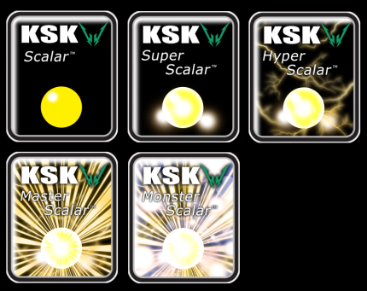
Team ksk 班 第４回報告
班長:中村(xyx)、発表：岩田(wata)、畔柳(ksk)、
秋葉(iwi)、梁(ageha)、太田(hota)

Slide 2
今週までの進捗
CPU
SqrtをVHDLで書いた
100MHzでFPUを書いたが一部のテストがFPGA上で動作せず
エンティティからコンポーネントを自動生成するようにした
パイプラインを書き始めた
コンパイラ
第二期用のアセンブラが吐けるようになった
最適化しまくった
2,656,066,279 → 1,754,441,251

Slide 3
今週までの進捗
シミュレータ
第二期用のシミュレータ＆アセンブラを作り、シミュレータ上で動作確認した
基盤
課題バッファをフラッシュした(xyx)
ライブラリ
ライブラリを第二期用に修正した(ageha)

Slide 4
次回までの予定
CPU
レイトレ動かす
コンパイラ
最適化しまくる
シミュレータ
いい加減FPUのシミュレーションをする
基盤
新基板でSRAMを動かす
広報
第二期用すーぱーすからたんの完成(ageha)

